Slide 1
编译原理题型总结

Slide 2
基本框架
1、基础知识：文法
2、词法分析
理论模型——正则文法与有限自动机
实现——词法分析程序
3、语法分析
理论模型：自上而下分析——递归下降子程序和LL分析
自下而上分析——算符优先分析和LR分析
实现——递归下降分析法、YACC
4、语义分析 中间代码生成
语法制导翻译
5、运行时数据区的管理：静态存储管理、栈式存储管理、堆式存储管理
6、中间代码优化：局部优化、循环优化、全局优化

Slide 3
文法和语言
确定该文法所定义的语言
设计一个文法定义一个已知的语言
求句型的短语、直接短语和句柄
文法二义性的判断

Slide 4
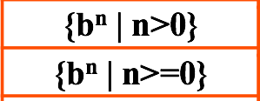

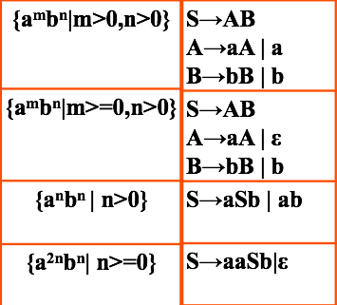
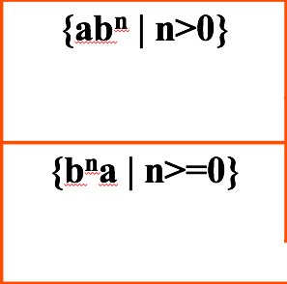
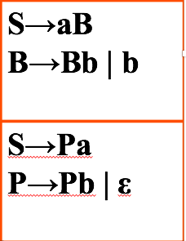
文法的构造

Slide 5
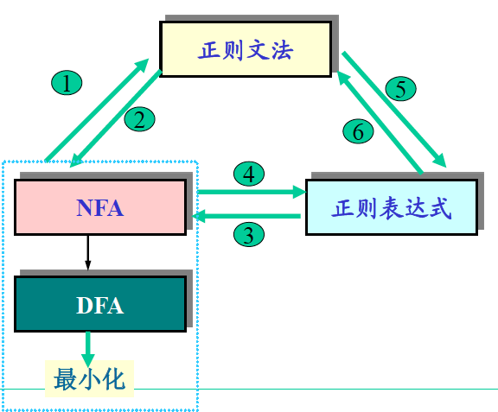
词法分析
08
有穷自动机到正则式
有穷自动机到正则文法
15&16
正则式到有穷自动机
NFA确定化 子集法
DFA最小化 分割法

Slide 6
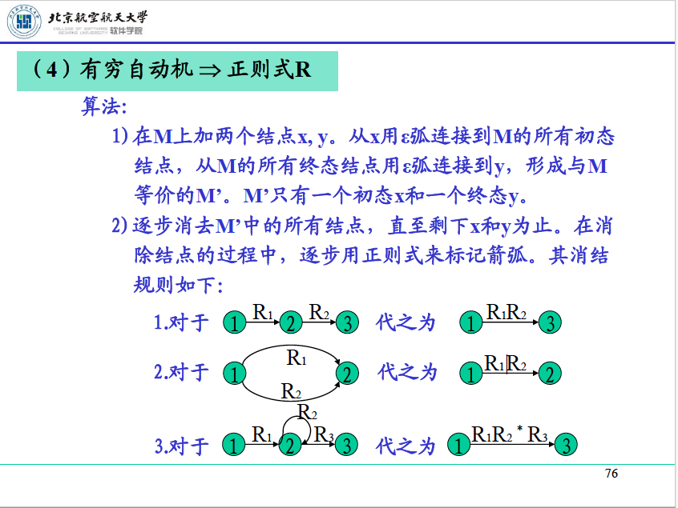

Slide 7
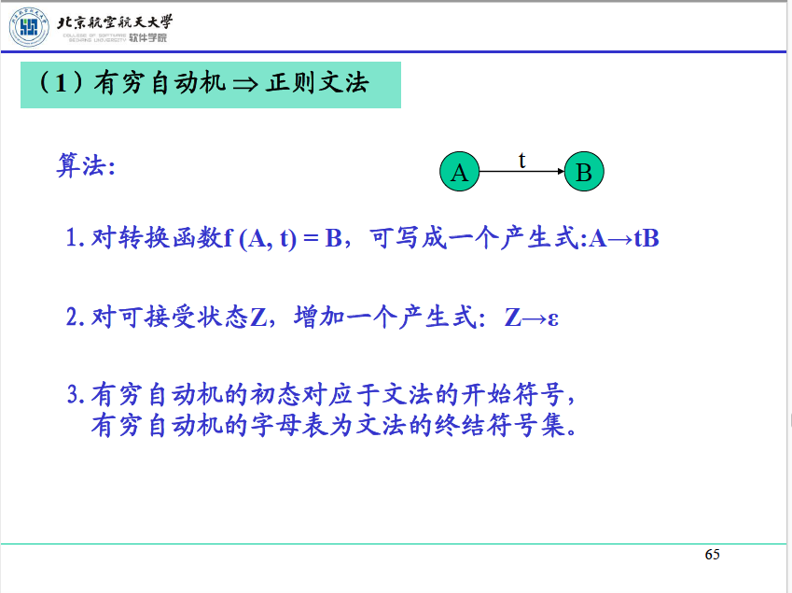

Slide 8
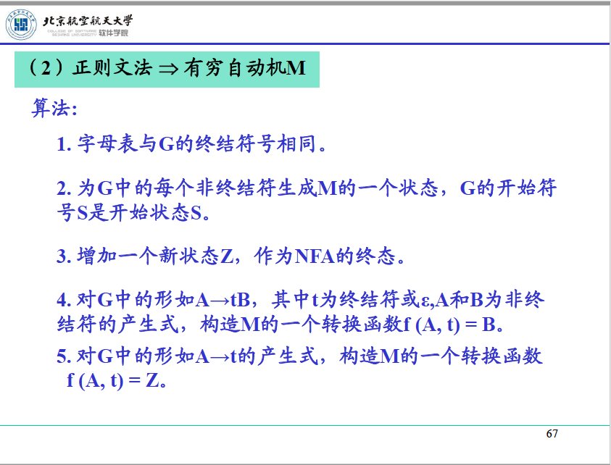

Slide 9
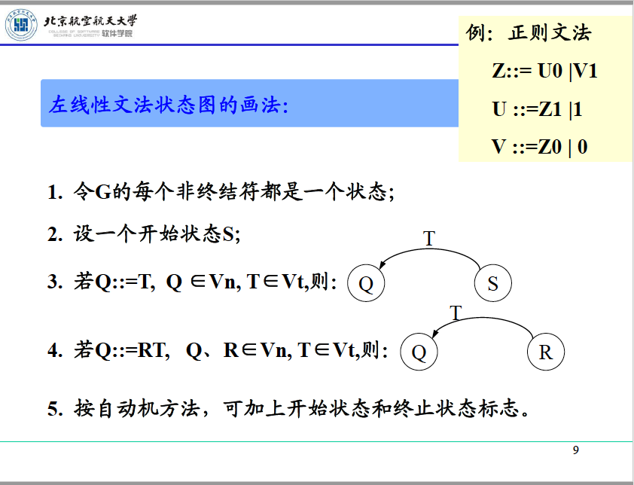
注意区分左线性与右线性文法

Slide 10
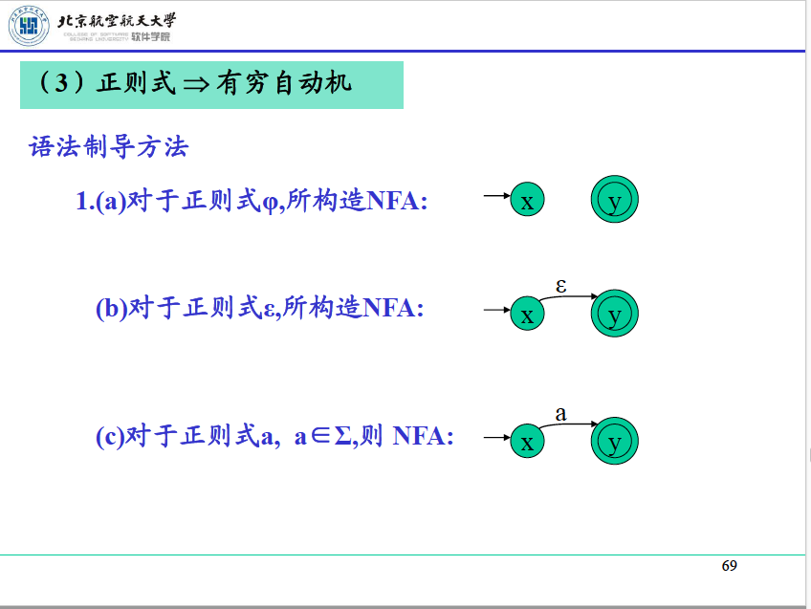

Slide 11
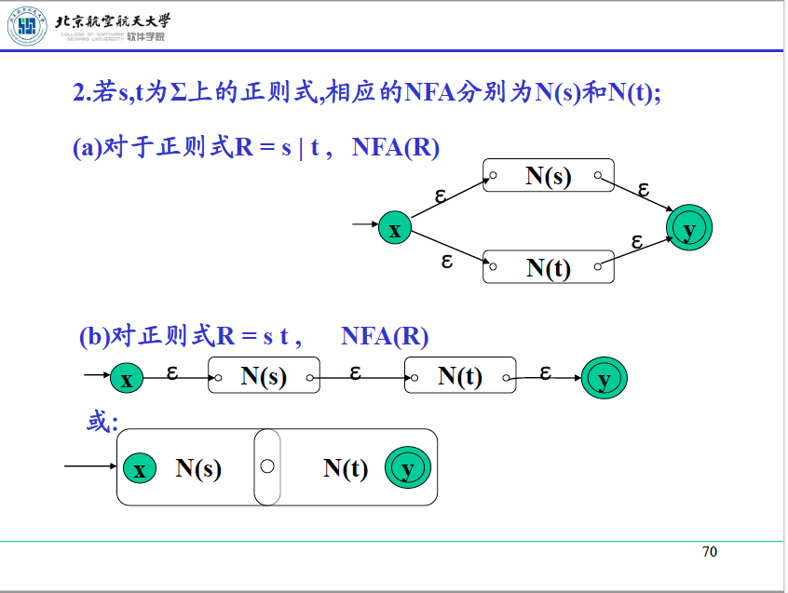

Slide 12
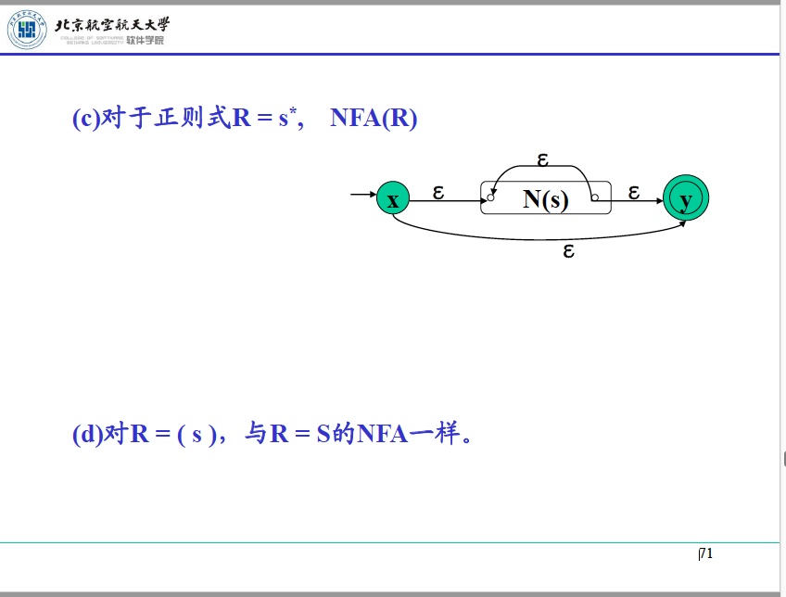

Slide 13
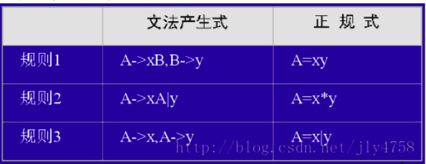

Slide 14
自顶向下语法分析
1、消除左递归
两条规则 对间接递归先排序
2、回溯
反复提取最左公因子
新书P260：
3、构造LL(1)分析表
求FIRST集 FOLLOW集
4、判断文法是否是LL(1)文法
5、利用LL(1)分析方法分析某句子是否正确。

Slide 15
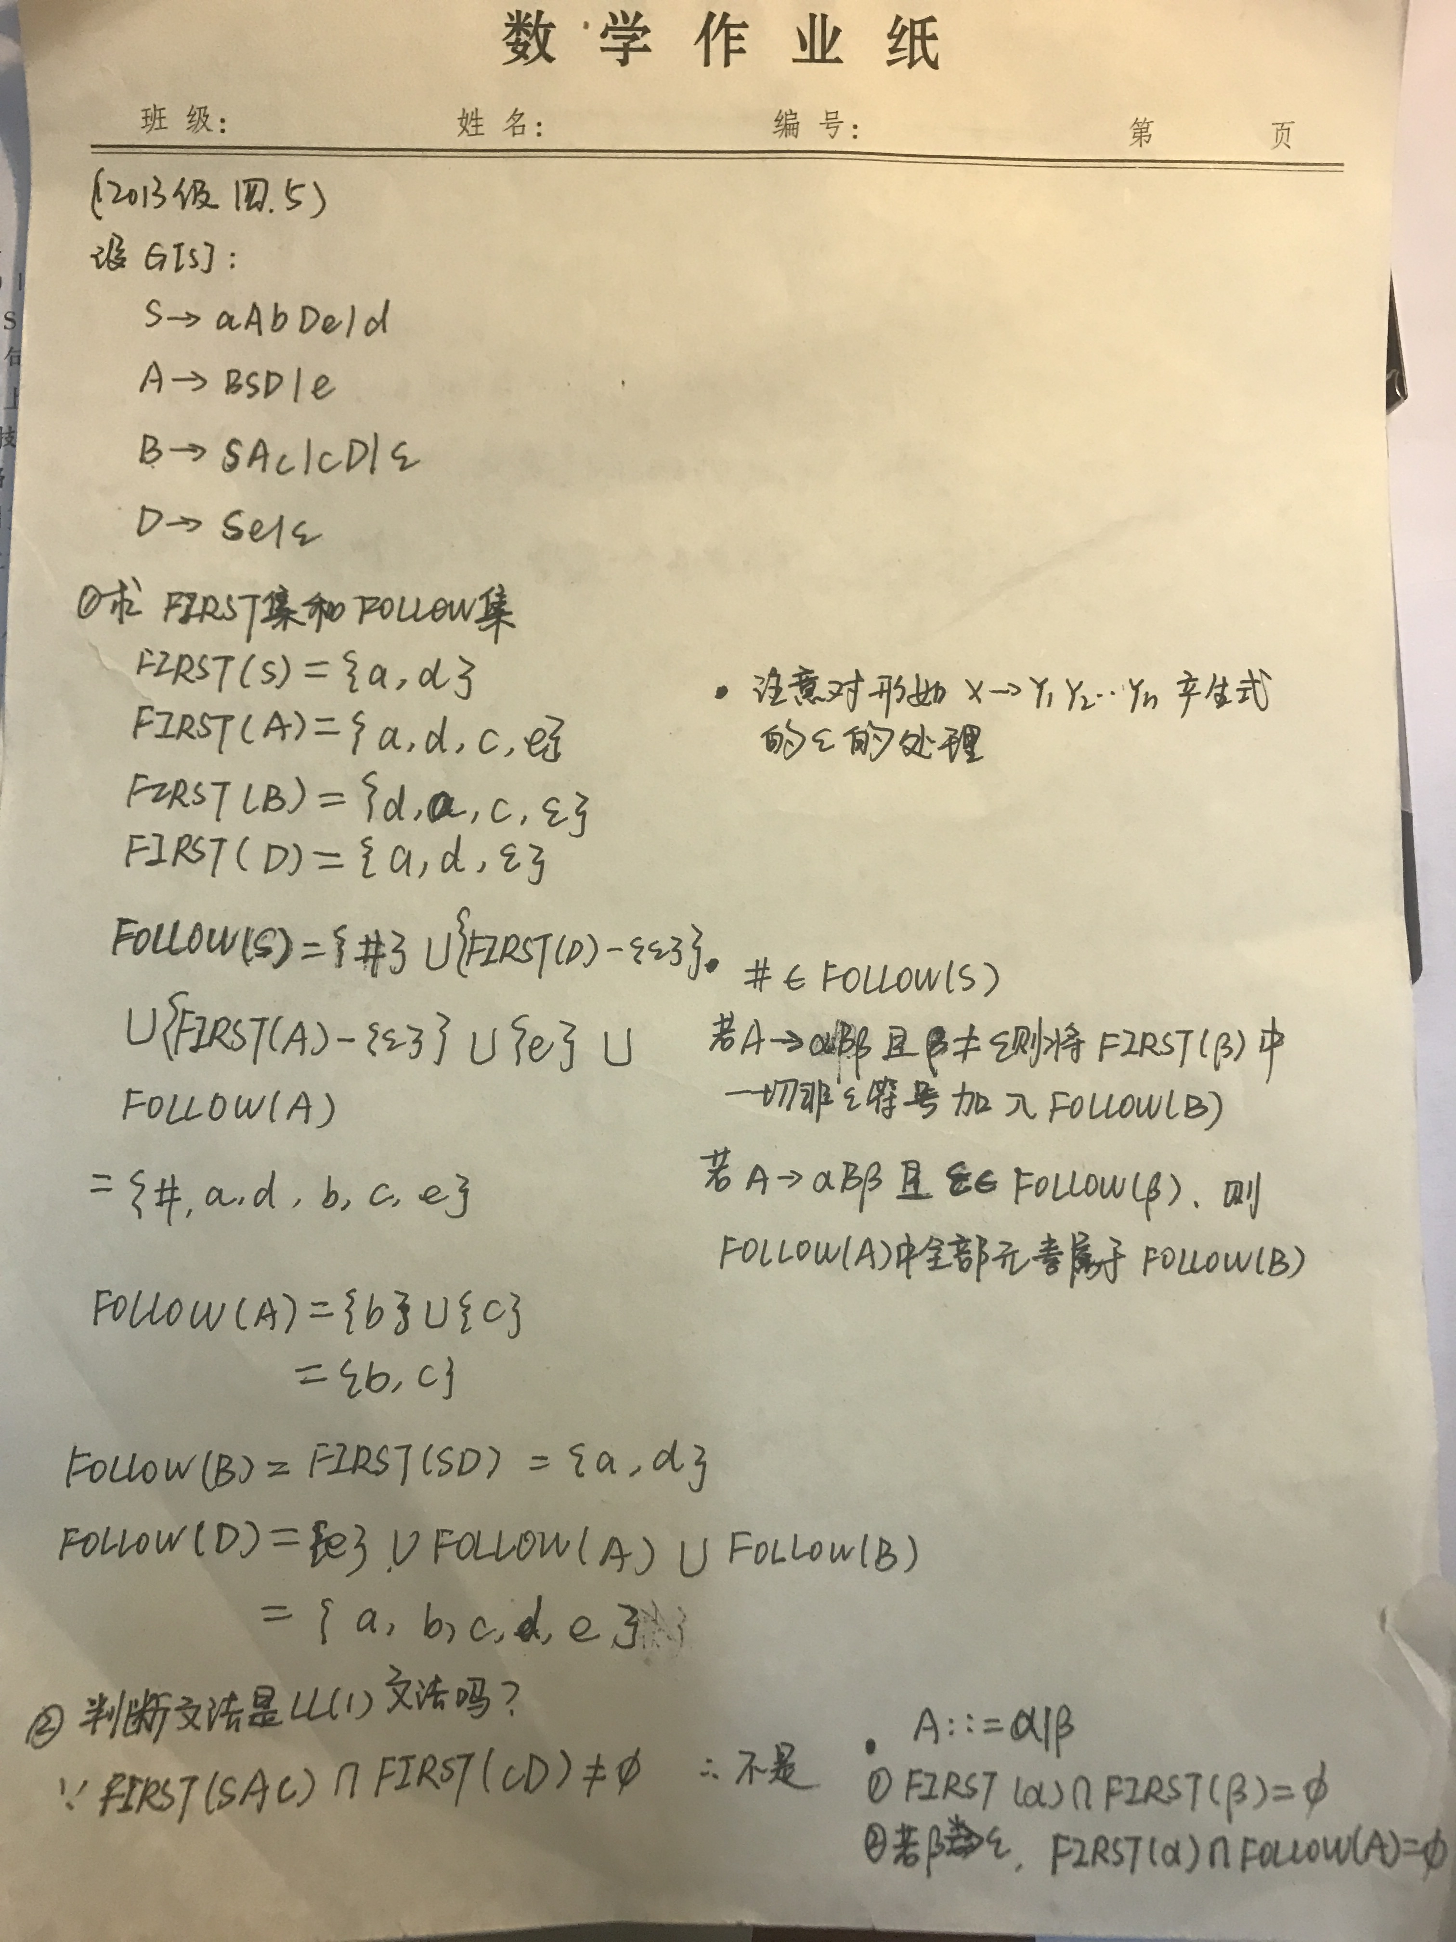
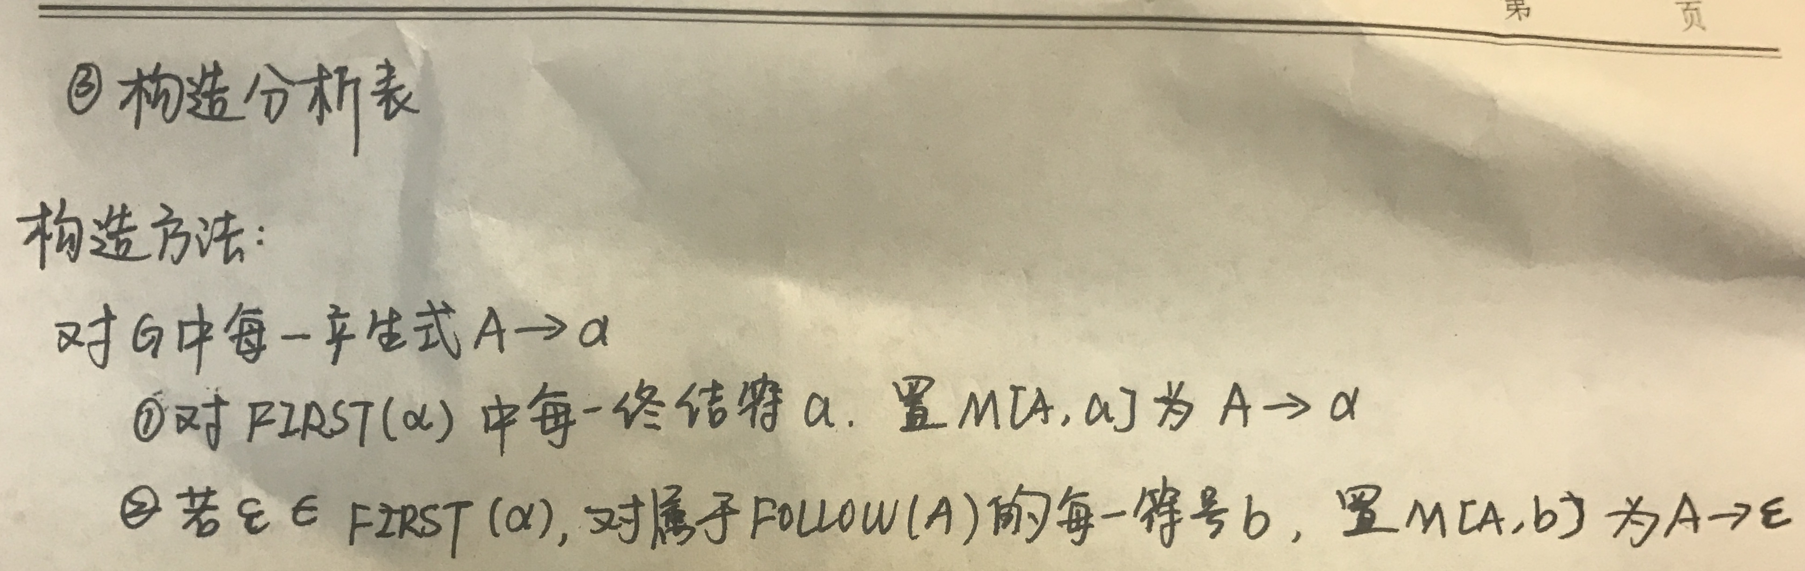

Slide 16
自底向上语法分析
算符优先文法的判断
算符优先关系表的构造
  求FIRSTVT、LASTVT P274
对一给定的输入串进行算符优先的过程
素短语P277
活前缀P281
LR分析

Slide 17
